Slide 2
ИНФОРМАЦИОННАЯ ОБРАБОТКА ТЕКСТА КАК ИНСТРУМЕНТ ДОСТИЖЕНИЯ ПРЕДМЕТНЫХ И МЕТАПРЕДМЕТНЫХ РЕЗУЛЬТАТОВ
МАОУ «Лицей №11»
Майборода Т.А.

Slide 3
АКТУАЛЬНОСТЬ ПРОБЛЕМЫ
ФГОС – новая парадигма (модель) отечественного образования, средство обеспечения стабильности заданного уровня качества образования.
Приоритетная цель школьного образования:
развитие у ученика способности самостоятельно ставить учебную задачу, проектировать пути её реализации, контролировать и оценивать свои достижения.
НАУЧИТЬ УЧИТЬСЯ: сформировать универсальные способы деятельности в образовательном пространстве

Slide 4
Формирование УУД, обеспечивает компетенцию «НАУЧИТЬ УЧИТЬСЯ», а не только освоение учащимися конкретных предметных знаний и навыков в рамках отдельных дисциплин.
Овладение учащимися УУД создает возможность самостоятельного успешного усвоения новых знаний, умений и компетентностей, включая организацию усвоения, т. е. умения учиться.
Поэтому приоритетной целью обучения становится формирование, а затем развитие личностных и метапредметных УУД.

Slide 5
ВЫЗОВЫ И РИСКИ СОВРЕМЕННОГО ОБЩЕСТВА
ГЛОБАЛЬНАЯ
ИНФОРМАЦИОННАЯ
КОММУНИКАТИВНАЯ
СРЕДА
ПОЛИКУЛЬТУРНОЕ СОЦИАЛЬНОЕ ПРОСТРАНСТВО
ПОЛИКУЛЬТУРНОЕ ОБРАЗОВАТЕЛЬНОЕ ПРОСТРАНСТВО
НОВЫЙ ТИП МЫШЛЕНИЯ
ПОКОЛЕНИЕ Z

Slide 6
КАК?

Slide 7
ПРЕДПОСЫЛКОЙ РЕШЕНИЯ ПРОБЛЕМЫ СЛУЖИТ ЕЁ ПРАВИЛЬНАЯ ПОСТАНОВКА

Slide 8
ПРИМЕР ИНФОРМАЦИОННОЙ ОБРАБОТКТКИ ТЕКСТА

Slide 9
НАУЧИТЬ – ДАТЬ В РУКИ ИНСТРУМЕНТ
ЗАКОНЫ МЫШЛЕНИЯ (МЫСЛИТЕЛЬНЫЕ ОПЕРАЦИИ) ЯВЛЯЮТСЯ ОБЩИМ ДЛЯ ВСЕГО ЧЕЛОВЕЧЕСТВА.
РЕЧЬ – ЭТО ПРОДУКТ МЫШЛЕНИЯ.
ПРОЦЕСС ПОРОЖДЕНИЯ РЕЧИ НОСИТ ОБЩЕЧЕЛОВЕЧЕСКИЙ ХАРАКТЕР.
ТЕКСТ – УНИВЕРСАЛЬНЫЙ ИСТОЧНИК ИНФОРМАЦИИ, ЗАКОНЧЕННАЯ СМЫСЛОВАЯ КОММУНИКАТИВНАЯ ЕДИНИЦА РЕЧИ.
СПОСОБЫ ОБРАБОТКИ ТЕКСТА (СОКРАЩЕНИЕ И ИНТЕРПРИТАЦИЯ) И ЕСТЬ СОВРЕМЕННЫЙ ИНСТРУМЕНТ ДЕЯТЕЛЬНОСТИ В ЛЮБОЙ ОБЛАСТИ, ТАК КАК ИНФОРМАЦИОННОЕ ОБЩЕСТВО ПРИНЕСЛО НОВЫЕ СКОРОСТИ, ТРЕБУЮЩИЕ СЖАТИЯ ИНФОРМАЦИОННОГО ПОТОКА ДЛЯ ЕГО
ПОНИМАНИЯ
ОТБОРА
ХРАНЕНИЯ
РАСПРОСТРАНЕНИЯ.
ЭТОМУ
НАДО
ОБУЧИТЬ

Slide 10
НАУЧИТЬ – ДАТЬ В РУКИ ИНСТРУМЕНТ
ЗАКОНЫ МЫШЛЕНИЯ (МЫСЛИТЕЛЬНЫЕ ОПЕРАЦИИ) ЯВЛЯЮТСЯ ОБЩИМ ДЛЯ ВСЕГО ЧЕЛОВЕЧЕСТВА.
РЕЧЬ – ЭТО ПРОДУКТ МЫШЛЕНИЯ.
ПРОЦЕСС ПОРОЖДЕНИЯ РЕЧИ НОСИТ ОБЩЕЧЕЛОВЕЧЕСКИЙ ХАРАКТЕР.
ТЕКСТ – УНИВЕРСАЛЬНЫЙ ИСТОЧНИК ИНФОРМАЦИИ, ЗАКОНЧЕННАЯ СМЫСЛОВАЯ КОММУНИКАТИВНАЯ ЕДИНИЦА РЕЧИ.
СПОСОБЫ ОБРАБОТКИ ТЕКСТА (СОКРАЩЕНИЕ И ИНТЕРПРИТАЦИЯ) И ЕСТЬ СОВРЕМЕННЫЙ ИНСТРУМЕНТ ДЕЯТЕЛЬНОСТИ В ЛЮБОЙ ОБЛАСТИ, ТАК КАК ИНФОРМАЦИОННОЕ ОБЩЕСТВО ПРИНЕСЛО НОВЫЕ СКОРОСТИ, ТРЕБУЮЩИЕ СЖАТИЯ ИНФОРМАЦИОННОГО ПОТОКА ДЛЯ ЕГО ПОНИМАНИЯ, ОТБОРА, ХРАНЕНИЯ, РАСПРОСТРАНЕНИЯ.

Slide 11
НАУЧИТЬ – ДАТЬ В РУКИ ИНСТРУМЕНТ
ЗАКОНЫ МЫШЛЕНИЯ
РЕЧЬ
ПРОЦЕСС ПОРОЖДЕНИЯ РЕЧИ
ТЕКСТ
СПОСОБЫ ОБРАБОТКИ ТЕКСТА
ИНСТРУМЕНТ
ПОНИМАНИЯ
ОТБОРА
ХРАНЕНИЯ
РАСПРОСТРАНЕНИЯ
ИНФОРМАЦИЯ

Slide 12
КАК?
ФОРМИРОВАНИЕ И РАЗВИТИЕ
СПОСОБОВ
ИНФОРМАЦИОННОЙ
ОБРАБОТКИ ТЕКСТА

Slide 13
ОТБОР ТЕКСТОВ
ИНТЕГРАЦИЯ СО ВСЕМИ ОБЛАСТЯМИ ДЕЯТЕЛЬНОСТИ – ШИРОКИЙ СПЕКТР ПРЕДМЕТНЫХ ОБЛАСТЕЙ (нестандартные тексты – начало А.Платонов «Неизвестный цветок» и «Великие русские»)
ПОЛИКУЛЬТУРНОЕ СОДЕРЖАНИЕ И ФОРМА
РАЗНООБРАЗИЕ СТИЛЕЙ И ЖАНРОВ
РАЗНООБРАЗИЕ ВИДОВ РЕЧЕВОЙ ДЕЯТЕЛЬНОСТИ
КОМПЛЕКСНОЕ ВОЗДЕЙСТВИЕ
НА ОРГАНЫ ЧУВСТВ

Slide 14
НЕСТАНДАРТНЫЕ ТЕКСТЫ

Slide 15
ЗАДАНИЯ К ТЕКСТУ
ПРОСЛУШАЙТЕ И ПРОСМОТРИТЕ ТЕКСТ «ВЕЛИКИЕ РУССКИЕ».
ЗАПИШИТЕ ВСЕ ИМЕНА, КОТОРЫЕ УПОМЯНУТЫ В ТЕКСТЕ.
ОПРЕДЕЛИТЕ ТЕМУ И ИДЕЮ ТЕКСТА. ПРОЦИТИРУЙТЕ.
ОПРЕДЕЛИТЬ ЖАНР ТЕКСТА.
КАКОВА КОМПОЗИЦИЯ ТЕКСТА. СКОЛЬКО В НЁМ МИКРОТЕМ?
НАЙДИТЕ ЗАЧИН ТЕКСТА.
ОПРЕДЕЛИТЕ КОНЦОВКУ ТЕКСТА.
ВЫПИШИТЕ КЛЮЧЕВЫЕ СЛОВА ТЕКСТА.
ДАЙТЕ ХАРАКТЕРИСТИКУ РИТМИЧЕСКОМУ РИСУНКУ ТЕКСТА.
ЗАПИШИТЕ ЗАЧИН (КОНЦОВКУ) ТЕКСТА ПО ПАМЯТИ.
РАССКАЖИТЕ, КАКУЮ РОЛЬ ИГРАЮТ В ТЕКСТЕ ПРИДАТОЧНЫЕ ПРЕДЛОЖЕНИЯ? УКАЖИТЕ ИХ ВИД.
ПЕРЕСТРОЙТЕ ОПРЕДЕЛИТЕЛЬНЫЕ ПРИДАТОЧНЫЕ В СИНОНИМИЧНУЮ КОНСТРУКЦИЮ.
ОБЪЯСНИТЕ, ПОЧЕМУ АВТОРЫ ВЫБРАЛИ ПРИДАТОЧНЫЕ ПРЕДЛОЖЕНИЯ.
ВСПОМНИТЕ (НАЙДИТЕ) ТЕКСТЫ С ПОХОЖИМ РИТМИЧЕСКИМ РИСУНКОМ.
ВЫУЧИТЕ ТЕКСТ НАИЗУСТЬ.
КАКУЮ РОЛЬ ИГРАЕТ В ТЕКСТЕ ВИЗУАЛЬНАЯ ИНФОРМАЦИЯ?
ОБЪЯСНИТЕ ВИЗУАЛЬНЫЕ СИМВОЛЫ ЗАЧИНА И КОНЦОВКИ ТЕКСТА.
ВСПОМНИТЕ ВСЕ ГЕОГРАФИЧЕСКИЕ НАЗВАНИЯ В ТЕКСТЕ.
РАСПРЕДЕЛИТЕ ВЕЛИКИХ ЛЮДЕЙ ПО ОБЛАСТЯМ ЗНАНИЯ.
СФОРМУЛИРУЙТЕ ОБЛИК РОССИИ, ИСХОДЯ ИЗ ИНФОРМАЦИИ ТЕКСТА.
НАЗОВИТЕ СКВОЗНОЙ СИМВОЛ ВИЗУАЛЬНОГО РЯДА ТЕКСТА.
КАК МУЗЫКАЛЬНОЕ СОПРОВОЖДЕНИЕ ПОМОГАЕТ ВОСПРИЯТИЮ ТЕКСТА?
НАПИШИТЕ СОЧИНЕНИЕ-РАССУЖДЕНИЕ …
ЗАДАНИЯ МОЖНО ВЫПОЛНЯТЬ КАК В
УСТНОЙ, ТАК И В
ПИСЬМЕННОЙ ФОРМЕ

Slide 16
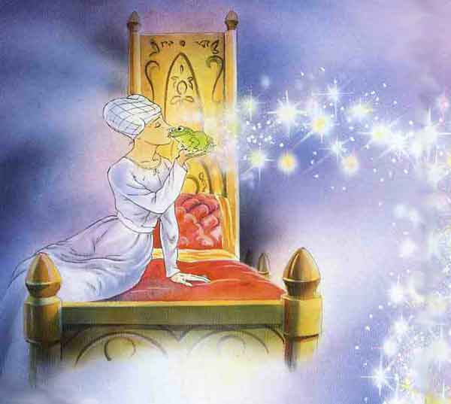
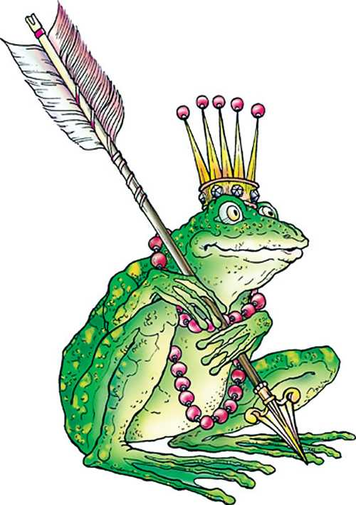
СКАЗКА – межкультурная мифологема, универсальный код диалога культур
КОМПАРАТИВНЫЙ АНАЛИЗ ТЕКСТА

Slide 17
СИСТЕМНОСТЬ
ТЕХНОЛОГИЧНОСТЬ
ТЕМА
ИДЕЯ
МИКРОТЕМЫ
СОБСТВЕННЫЕ ТЕКСТЫ
(ВТОРИЧНЫЕ И ОРИГИНАЛЬНЫЕ)

Slide 18
ГОСУДАРСТВЕННАЯ
ИТОГОВАЯ АТТЕСТАЦИЯ

Slide 19
СПАСИБО ЗА ВНИМАНИЕ!

